Slide 1
LUẬT PHÒNG, CHỐNG BẠO LỰC GIA ĐÌNH
Số 13/2022/QH15 ngày 14/11/2022
Luật này có hiệu lực thi hành từ ngày 01/7/2023.

Slide 3
Thấy anh Thuận không mấy mặn mà với chuyện chăn gối, nghĩ chồng đã có người khác nên Thanh nảy sinh ý định giết chồng. Lúc cả hai vợ chồng đi gặt lúa, Thanh (tức A Múi), 29 tuổi, trú tại thôn Quang Khao, xã Ái Quốc, đã đầu độc chồng bằng lá ngón ( 12/2007)

Slide 5
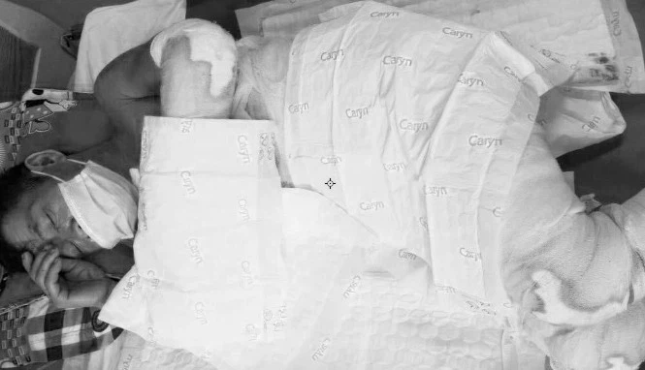
ông Lương Văn Thiện (SN 1964, trú xã Hữu Lân, huyện Lộc Bình bị con trai đổ dầu hỏa lên người và châm lửa đốt khiến ông bị bỏng nặng toàn thân với diện tích lớn (trên 55%).

Slide 6
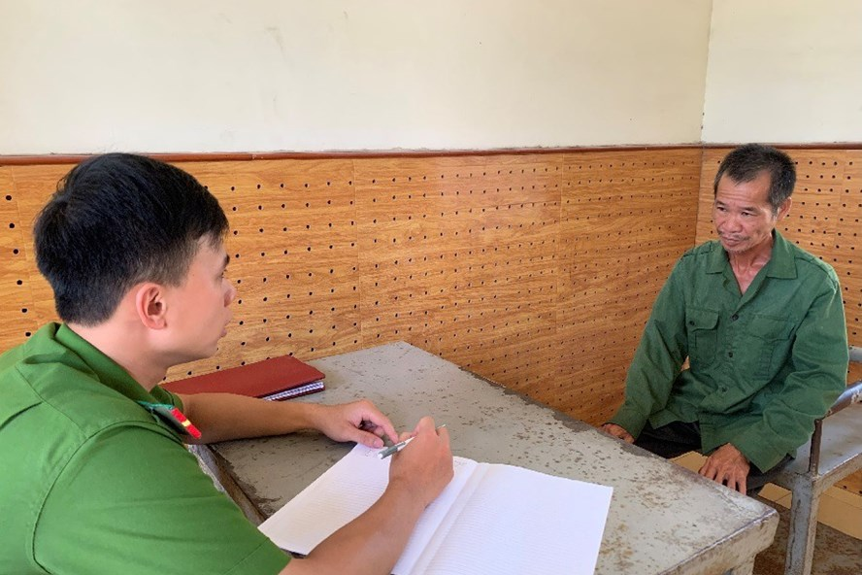
Hứa Văn Lang trú tại xã Quốc Khánh, huyện Tràng Định, Lạng Sơn) dùng dao đâm con trai tử vong.

Slide 7
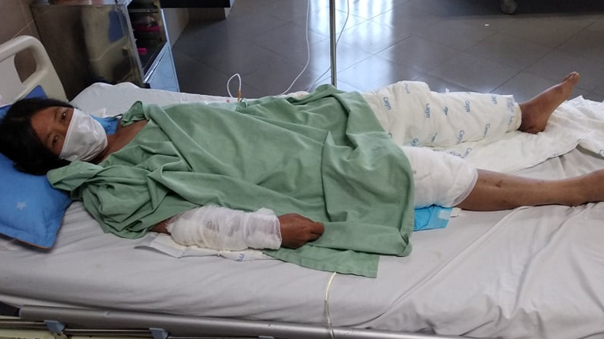
Người phụ nữ ở xã Thụy Hùng, huyện Văn Lãng bị chồng đổ xăng đốt tại nhà riêng

Slide 8
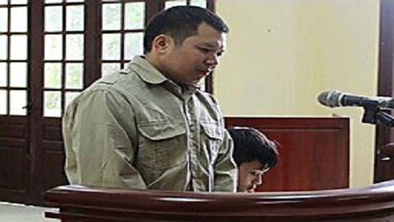
Dương Công Trọng, trú tại xã Đồng Ý, huyện Bắc Sơn, bị TAND tỉnh Lạng Sơn xử phạt 7 năm tù giam về tội Giết người, Hoàng Thị Sinh thường xuyên nghi ngờ chồng đi ngoại tình với người khác nên hai vợ chồng nảy sinh mâu thuẫn. Ngày 3/5/2016 bà Sinh chửi bới Trọng rồi cầm gậy vụt và khóa cửa không cho chồng vào nhà. Khoảng 22h cùng ngày khi Trọng đang nằm nghỉ ở trong nhà kho thì chị Sinh đã đạp cửa xông vào trên tay cầm theo con dao gọt hoa quả để đâm Trọng nhưng không trúng. Hai người giằng co nhau, Trọng lấy được dao và đâm lại chị Sinh bị chết.

Slide 9
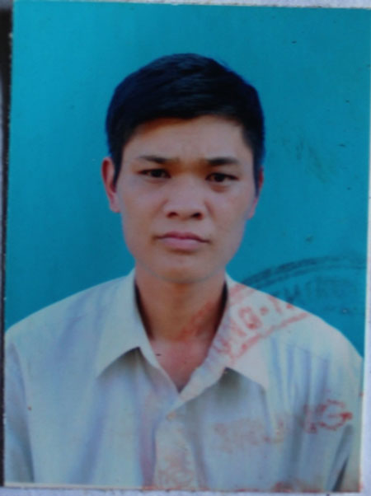
Đối tượng Nguyễn Hữu Thăng, Trú tại xã Tân Tri, huyện Bắc Sơn TAND tỉnh Lạng Sơn đã tuyên phạt 30 tháng tù giam về tội hiếp dâm.
Vụ án "Đổi vợ cho vui": Hai bà vợ đều tố cáo bị hiếp dâm!

Slide 12
PHẦN I: SỰ CẦN THIẾT BAN HÀNH LUẬT PHÒNG, CHỐNG BẠO LỰC GIA ĐÌNH NĂM 2022

Slide 13
Sau gần 15 năm thi hành Luật PCBLGĐ năm 2007, nhận thức của người dân, cộng đồng và chính quyền các cấp đã có chuyển biến tích cực. Trách nhiệm phòng, chống bạo lực gia đình không chỉ riêng của một ngành, một cấp mà thuộc trách nhiệm của các cấp, các ngành và toàn xã hội. Mọi hành vi bạo lực gia đình đều bị lên án và xử lý. Tình trạng bạo lực gia đình đã có xu hướng giảm đáng kể theo từng năm cả về số vụ và mức độ bạo lực.
Tuy nhiên, tình trạng bạo lực gia đình vẫn còn diễn biến phức tạp, khó lường. Một số địa phương vẫn xảy ra các vụ bạo lực gia đình nghiêm trọng.

Slide 14
- 31,6% phụ nữ phải chịu ít nhất một hình thức bạo lực trong 12 tháng (kể từ lúc điều tra), cứ 3 phụ nữ thì có gần 1 người (32%) bị chồng bạo lực thể xác/hoặc bạo lực tình dục;
- 90,4% phụ nữ bị chồng bạo lực thể xác hoặc tình dục không tìm kiếm sự giúp đỡ, chỉ có 4,8% tìm kiếm sự giúp đỡ của công an;
-Năm 2019, bạo lực gia đình với phụ nữ gây thiệt hại 1,8% GDP (tăng 0,2% so với năm 2012);
- BLGĐ vẫn còn khá phổ biến không chỉ ở nhóm đối tượng là phụ nữ mà còn ở người già, trẻ em và các đối tượng khác.

Slide 15
Thứ nhất, còn thiếu những quy định giải thích các khái niệm liên quan phòng, chống bạo lực gia đình. Chưa quy định biện pháp ngăn ngừa các nguyên nhân trực tiếp gây bạo lực gia đình (như 60% số vụ bạo lực gia đình do người nghiện rượu gây ra), từ đó gây khó khăn cho công tác phòng, chống bạo lực gia đình, làm cho các vụ bạo lực gia đình cứ tiếp diễn đến khi gây nguy hiểm nghiêm trọng đến sức khỏe và tính mạng. Các quy định về các biện pháp giáo dục và hỗ trợ đối tượng có hành vi bạo lực gia đình còn chưa cụ thể, một số biện pháp phòng ngừa mang tính chất giải quyết từ căn nguyên, gốc rễ của vấn đề bạo lực gia đình chưa được Luật Phòng, chống bạo lực gia đình hiện hành quy định.

Slide 16
Theo đó, Luật mới chỉ tập trung vào các biện pháp xử lý đối tượng gây bạo lực bằng xử lý hành chính hoặc hình sự, trong khi đó, để phòng ngừa và ngăn chặn bạo lực gia đình có hiệu quả thì biện pháp giáo dục nhằm nâng cao nhận thức, kiến thức pháp luật về bạo lực gia đình, về giới cho các đối tượng này (biện pháp được sử dụng phổ biến ở nhiều quốc gia trên thế giới hiện nay) là rất quan trọng thì chưa được ghi nhận và chú trọng. Bên cạnh đó, người có hành vi bạo lực gia đình cũng là nhóm đối tượng cần được trợ giúp về mặt tâm lý, pháp lý để thay đổi nhận thức, hành vi, trong khi Luật Phòng, chống bạo lực gia đình hiện hành lại chưa có quy định cụ thể về vấn.

Slide 17
Thứ hai, Luật Phòng, chống bạo lực gia đình hiện hành quy định về nội dung thông tin, tuyên truyền về phòng, chống bạo lực gia đình chưa thể hiện rõ các nguyên tắc, đối tượng; nội dung và hình thức tuyên truyền chưa phù hợp với xu thế phát triển của khoa học, công nghệ và chưa đáp ứng được yêu cầu đối với một số nhóm đối tượng đặc thù và người dân ở vùng sâu, vùng xa, vùng biên giới. Do đó, công tác thông tin, tuyên truyền hiện nay chủ yếu đưa tin vụ việc, chưa chú trọng đến việc phổ biến kiến thức, kỹ năng phòng ngừa bạo lực gia đình.

Slide 18
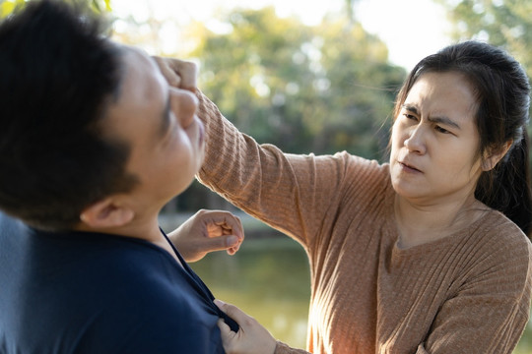
Thứ ba, quy định về hòa giải trong phòng, chống bạo lực gia đình tại Luật Phòng, chống bạo lực gia đình hiện hành chưa làm rõ được tính đặc thù. Thực tế, nhiều vụ việc bạo lực gia đình dù đã bị xử lý hành chính hoặc hình sự nhưng mâu thuẫn, tranh chấp vẫn kéo dài, không được xử lý, hòa giải dứt điểm. Mặt khác, việc hòa giải trong phòng, chống bạo lực gia đình hiện nay còn mang nặng thủ tục hành chính, người tham gia hòa giải còn hạn chế về kiến thức và kỹ năng, thậm chí một số người còn có tư tưởng định kiến giới nên công tác hòa giải chưa đạt hiệu quả cao. Vì vậy, để phòng ngừa và ngăn chặn bạo lực gia đình tái diễn, công tác hòa giải vừa phải thực hiện đúng theo quy định của Luật hòa giải ở cơ sở, vừa phải bảo đảm có những quy định có tính chất đặc thù của các vụ việc bạo lực gia đình.

Slide 19
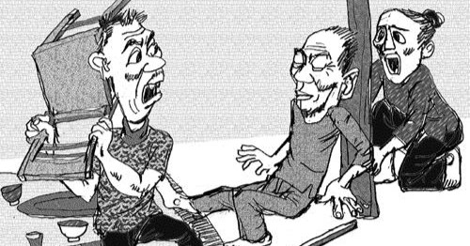
Thứ tư, quy định về thủ tục hành chính và điều kiện để xử lý vụ việc bạo lực gia đình hiện nay còn khá phức tạp, nhất là quy định về viết đơn, tố cáo, về cấm tiếp xúc. Nhiều nạn nhân bạo lực gia đình ngại viết đơn vì không biết cách thức trình bày vụ việc, một số khác thì sợ bị người gây bạo lực hoặc người trong gia đình đe dọa nếu viết đơn tố cáo, hay một số còn mang nặng tâm lý che dấu, e ngại việc trình bày các vụ việc của nội bộ gia đình dẫn tới không thể viết đơn, tố cáo các hành vi bạo lực. Khoản a Điều 20 Luật Phòng, chống bạo lực gia đình quy định để áp dụng biện pháp cấm tiếp xúc khi xảy ra bạo lực gia đình thì phải có đơn yêu cầu của nạn nhân, người giám hộ, người đại diện hợp pháp…, trong khi họ là những người yếu thế (phụ nữ, trẻ em, người cao tuổi).

Slide 20
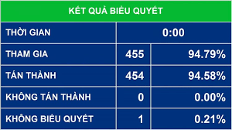
Thứ năm, Luật Phòng, chống bạo lực gia đình hiện hành chưa đưa ra các quy định cụ thể về nội dung quản lý Nhà nước về phòng, chống bạo lực gia đình và quy định trách nhiệm của người đứng đầu cơ quan, tổ chức trong thực thi nhiệm vụ phòng, chống bạo lực gia đình. Qua thực tiễn thi hành Luật Phòng, chống bạo lực gia đình cho thấy, lĩnh vực này phải có các nội dung quản lý nhà nước rõ ràng, cụ thể, phải có phân công trách nhiệm rành mạch cho các bộ, ngành, địa phương và tăng cường trách nhiệm của người đứng đầu các cơ quan, tổ chức; phải có sự phối hợp chặt chẽ giữa các ngành, các cấp và huy động sự vào cuộc tích cực của các tổ chức chính trị xã hội, đoàn thể

Slide 21
Thứ sáu, các chính sách xã hội hóa công tác phòng, chống bạo lực gia đình chưa được Luật quy định. Các hoạt động thu hút sự hỗ trợ nhằm trợ giúp khẩn cấp các trường hợp bị bạo lực gia đình là hết sức cần thiết, song hiện nay, Luật chưa có quy định này. Theo Chương trình hành động quốc gia về phòng, chống bạo lực gia đình đến năm 2020, Thủ tướng Chính phủ đã giao cho Bộ Văn hóa, Thể thao và Du lịch nghiên cứu thành lập Quỹ hỗ trợ nạn nhân bạo lực gia đình, do đó, việc thành lập Quỹ cần được luật hóa để đảm bảo tính khả thi. Hiện nay, một số Luật đã quy định việc thành lập Quỹ như: Luật Phòng, chống tác hại của thuốc lá (2012); Luật Du lịch (2017) và Luật Phòng, chống tác hại của rượu, bia (2019).
Thứ bảy, trong nhiều trường hợp, người tham gia can ngăn hành vi bạo lực gia đình bị thiệt hại về tài sản, thậm chí nguy hiểm tính mạng, nhưng pháp luật phòng, chống bạo lực gia đình hiện hành chưa có quy định về hỗ trợ, đền bù khiến công tác phòng, chống bạo lực gia đình khó huy động sự tham gia của toàn xã hội.

Slide 22
Việc sửa đổi Luật Phòng, chống BLGĐ hiện hành là thực sự cần thiết nhằm:
1- Thể chế hóa đường lối, chủ trương, chính sách của Đảng, Nhà nước;
2- Khắc phục những bất cập của Luật Phòng, chống bạo lực gia đình hiện hành;
3- Bảo đảm phù hợp với các điều ước quốc tế mà Việt Nam là thành viên tham gia.

Slide 23
PHẦN II. NHỮNG NỘI DUNG CƠ BẢN CỦA LUẬT PHÒNG, CHỐNG BẠO LỰC GIA ĐÌNH NĂM 2022

Slide 24
1. Bố cục và phạm vi điều chỉnh
- Về bố cục: Luật Phòng, chống bạo lực gia đình năm 2022 có 6 chương, 56 điều tăng 10 điều so với Luật năm 2007.
- Về phạm vi điều chỉnh
+ Phòng ngừa, ngăn chặn, bảo vệ, hỗ trợ, xử lý vi phạm trong phòng, chống bạo lực gia đình;
+ Điều kiện bảo đảm phòng, chống bạo lực gia đình;
+ Quản lý nhà nước và trách nhiệm của cơ quan, tổ chức, gia đình, cá nhân trong phòng, chống bạo lực gia đình

Slide 25
2. Thế nào là hành vi bạo lực gia đình ?
Bạo lực gia đình là hành vi cố ý của thành viên gia đình gây tổn hại hoặc có khả năng gây tổn hại về thể chất, tinh thần, tình dục, kinh tế đối với thành viên khác trong gia đình (Khoản 1 Điều 2 Luật PCBLGĐ 2022)
Thành viên gia đình bao gồm vợ, chồng; cha mẹ đẻ, cha mẹ nuôi, cha dượng, mẹ kế, cha mẹ vợ, cha mẹ chồng; con đẻ, con nuôi, con riêng của vợ hoặc chồng, con dâu, con rể; anh, chị, em cùng cha mẹ, anh, chị, em cùng cha khác mẹ, anh, chị, em cùng mẹ khác cha, anh rể, em rể, chị dâu, em dâu của người cùng cha mẹ hoặc cùng cha khác mẹ, cùng mẹ khác cha; ông bà nội, ông bà ngoại; cháu nội, cháu ngoại; cô, dì, chú, cậu, bác ruột và cháu ruột. (Điều 3 Luật Hôn nhân và gia đình 2014)

Slide 26
3. Các hành vi bạo lực gia đình ?
16 nhóm hành vi bạo lực gia đình (Luật 2007 có 9 nhóm)
a) Hành hạ, ngược đãi, đánh đập, đe dọa hoặc hành vi cố ý khác xâm hại đến sức khỏe, tính mạng;
b) Lăng mạ, chì chiết hoặc hành vi cố ý khác xúc phạm danh dự, nhân phẩm;
c) Cưỡng ép chứng kiến bạo lực đối với người, con vật nhằm gây áp lực thường xuyên về tâm lý;
d) Bỏ mặc, không quan tâm; không nuôi dưỡng, chăm sóc thành viên gia đình là trẻ em, phụ nữ mang thai, phụ nữ đang nuôi con dưới 36 tháng tuổi, người cao tuổi, người khuyết tật, người không có khả năng tự chăm sóc; không giáo dục thành viên gia đình là trẻ em;

Slide 27
3. Các hành vi bạo lực gia đình ?
đ) Kỳ thị, phân biệt đối xử về hình thể, giới, giới tính, năng lực của thành viên gia đình;
e) Ngăn cản thành viên gia đình gặp gỡ người thân, có quan hệ xã hội hợp pháp, lành mạnh hoặc hành vi khác nhằm cô lập, gây áp lực thường xuyên về tâm lý;
g) Ngăn cản việc thực hiện quyền, nghĩa vụ trong quan hệ gia đình giữa ông, bà và cháu; giữa cha, mẹ và con; giữa vợ và chồng; giữa anh, chị, em với nhau;
h) Tiết lộ hoặc phát tán thông tin về đời sống riêng tư, bí mật cá nhân và bí mật gia đình của thành viên gia đình nhằm xúc phạm danh dự, nhân phẩm;

Slide 28
3. Các hành vi bạo lực gia đình ?
i) Cưỡng ép thực hiện hành vi quan hệ tình dục trái ý muốn của vợ hoặc chồng;
k) Cưỡng ép trình diễn hành vi khiêu dâm; cưỡng ép nghe âm thanh, xem hình ảnh, đọc nội dung khiêu dâm, kích thích bạo lực;
l) Cưỡng ép tảo hôn, kết hôn, ly hôn hoặc cản trở kết hôn, ly hôn hợp pháp;
m) Cưỡng ép mang thai, phá thai, lựa chọn giới tính thai nhi;

Slide 29
3. Các hành vi bạo lực gia đình ?
n) Chiếm đoạt, hủy hoại tài sản chung của gia đình hoặc tài sản riêng của thành viên khác trong gia đình;
o) Cưỡng ép thành viên gia đình học tập, lao động quá sức, đóng góp tài chính quá khả năng của họ; kiểm soát tài sản, thu nhập của thành viên gia đình nhằm tạo ra tình trạng lệ thuộc về mặt vật chất, tinh thần hoặc các mặt khác;
p) Cô lập, giam cầm thành viên gia đình;
q) Cưỡng ép thành viên gia đình ra khỏi chỗ ở hợp pháp trái pháp luật.

Slide 30
3. Các hành vi bạo lực gia đình ?
Hành vi bạo lực gia đình được thực hiện bởi giữa các thành viên gia đình và cả giữa những người:
Giữa người đã ly hôn;
Người chung sống như vợ chồng;
Người là cha, mẹ, con riêng, anh, chị, em của người ly hôn, của người chung sống như vợ chồng;
Người đã từng có quan hệ cha mẹ nuôi và con nuôi với nhau;
Cũng được xác định là hành vi bạo lực gia đình theo quy định của Chính phủ.

Slide 31
4. Nguyên tắc phòng, chống bạo lực gia đình
1. Phòng ngừa là chính, lấy người bị bạo lực gia đình là trung tâm.
2. Tôn trọng, bảo vệ quyền và lợi ích hợp pháp của người có liên quan; bảo đảm lợi ích tốt nhất của trẻ em; ưu tiên bảo vệ quyền và lợi ích hợp pháp của người bị bạo lực gia đình là phụ nữ mang thai, phụ nữ đang nuôi con dưới 36 tháng tuổi, người cao tuổi, người khuyết tật, người không có khả năng tự chăm sóc; thực hiện bình đẳng giới.
3. Chú trọng hoạt động tuyên truyền, giáo dục, tư vấn, hòa giải trong phòng, chống bạo lực gia đình.

Slide 32
4. Hành vi vi phạm pháp luật về phòng, chống bạo lực gia đình phải được kịp thời phát hiện, ngăn chặn, xử lý nghiêm theo quy định của pháp luật. Trường hợp người bị bạo lực gia đình là trẻ em thì trong quá trình xử lý phải có sự tham gia của đại diện cơ quan quản lý nhà nước về trẻ em hoặc người được giao làm công tác bảo vệ trẻ em.
5. Nâng cao trách nhiệm của cơ quan, tổ chức và người đứng đầu; chú trọng phối hợp liên ngành về phòng, chống bạo lực gia đình.
6. Phát huy vai trò, trách nhiệm của cá nhân, gia đình, cộng đồng.
7. Thực hiện trách nhiệm nêu gương trong phòng, chống bạo lực gia đình đối với cán bộ, công chức, viên chức và người thuộc lực lượng vũ trang nhân dân.

Slide 33
5. Các hành vi bị nghiêm cấm trong phòng, chống bạo lực gia đình
1. Nhóm 16 hành vi bạo lực gia đình theo quy định tại Điều 3 Luật PCBLGĐ
2. Kích động, xúi giục, lôi kéo, dụ dỗ, giúp sức, cưỡng ép người khác thực hiện hành vi bạo lực gia đình.
3. Sử dụng, truyền bá thông tin, tài liệu, hình ảnh, âm thanh nhằm kích động bạo lực gia đình.

Slide 34
4. Trả thù, đe dọa trả thù người giúp đỡ người bị bạo lực gia đình, người phát hiện, báo tin, tố giác, ngăn chặn hành vi bạo lực gia đình.
5. Cản trở việc phát hiện, báo tin, tố giác, ngăn chặn và xử lý hành vi bạo lực gia đình.
6. Lợi dụng hoạt động phòng, chống bạo lực gia đình để thực hiện hành vi trái pháp luật.
7. Dung túng, bao che, không xử lý, xử lý không đúng quy định của pháp luật đối với hành vi bạo lực gia đình.

Slide 35
6. Tháng hành động quốc gia phòng, chống bạo lực gia đìnhTháng hành động quốc gia phòng, chống bạo lực gia đình được tổ chức vào tháng 6 hằng năm để thúc đẩy hoạt động phòng, chống bạo lực gia đình và tôn vinh giá trị gia đình.

Slide 36
7. Quyền và trách nhiệm của người bị bạo lực gia đình Người bị bạo lực gia đình có các quyền sau đây:
a) Yêu cầu cơ quan, tổ chức, cá nhân có thẩm quyền bảo vệ sức khỏe, tính mạng, danh dự, nhân phẩm, quyền và lợi ích hợp pháp khác có liên quan đến hành vi bạo lực gia đình;
b) Yêu cầu cơ quan, cá nhân có thẩm quyền áp dụng biện pháp ngăn chặn, bảo vệ, hỗ trợ theo quy định của Luật này;
c) Được bố trí nơi tạm lánh, giữ bí mật về nơi tạm lánh và thông tin về đời sống riêng tư, bí mật cá nhân và bí mật gia đình theo quy định của Luật này và quy định khác của pháp luật có liên quan;

Slide 37
d) Được cung cấp dịch vụ y tế, tư vấn tâm lý, kỹ năng để ứng phó với bạo lực gia đình, trợ giúp pháp lý và trợ giúp xã hội theo quy định của pháp luật;
đ) Yêu cầu người có hành vi bạo lực gia đình khắc phục hậu quả, bồi thường tổn hại về sức khỏe, danh dự, nhân phẩm và thiệt hại về tài sản;
e) Được thông tin về quyền và nghĩa vụ liên quan trong quá trình giải quyết mâu thuẫn, tranh chấp giữa các thành viên gia đình, xử lý hành vi bạo lực gia đình;
g) Khiếu nại, tố cáo, khởi kiện đối với hành vi vi phạm pháp luật về phòng, chống bạo lực gia đình;
h) Quyền khác theo quy định của pháp luật có liên quan đến phòng, chống bạo lực gia đình.

Slide 38
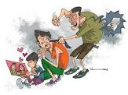
Trách nhiệm của Người bị bạo lực gia đình
Người bị bạo lực gia đình, người giám hộ hoặc người đại diện theo pháp luật của người bị bạo lực gia đình có trách nhiệm cung cấp đầy đủ, chính xác, kịp thời thông tin liên quan đến hành vi bạo lực gia đình khi có yêu cầu của cơ quan, tổ chức, cá nhân có thẩm quyền.

Slide 39
8. Trách nhiệm của người có hành vi bạo lực gia đình
a) Chấm dứt hành vi bạo lực gia đình;
b) Chấp hành yêu cầu, quyết định của cơ quan, tổ chức, cá nhân có thẩm quyền khi áp dụng biện pháp phòng ngừa, ngăn chặn, bảo vệ, hỗ trợ và xử lý vi phạm pháp luật về phòng, chống bạo lực gia đình;
c) Kịp thời đưa người bị bạo lực gia đình đi cấp cứu, điều trị. Chăm sóc người bị bạo lực gia đình, trừ trường hợp người bị bạo lực gia đình, người giám hộ hoặc người đại diện theo pháp luật của người bị bạo lực gia đình từ chối;
d) Bồi thường thiệt hại, khắc phục hậu quả do mình gây ra cho người bị bạo lực gia đình, người tham gia phòng, chống bạo lực gia đình và tổ chức, cá nhân khác.

Slide 40
9. Trách nhiệm của thành viên gia đình trong phòng, chống bạo lực gia đình
1. Giáo dục, nhắc nhở thành viên gia đình thực hiện quy định của pháp luật về phòng, chống bạo lực gia đình, hôn nhân và gia đình, bình đẳng giới và quy định khác của pháp luật có liên quan.
2. Hòa giải mâu thuẫn, tranh chấp giữa các thành viên gia đình; yêu cầu người có hành vi bạo lực gia đình chấm dứt ngay hành vi bạo lực gia đình; tham gia chăm sóc người bị bạo lực gia đình.
3. Phối hợp với cơ quan, tổ chức, cá nhân và cộng đồng dân cư trong phòng, chống bạo lực gia đình.
4. Thực hiện các biện pháp trong phòng, chống bạo lực gia đình theo quy định của Luật này và quy định khác của pháp luật có liên quan.

Slide 41
10. Quyền và trách nhiệm của cá nhân trong phòng, chống bạo lực gia đình
Được khen thưởng khi có thành tích trong phòng, chống bạo lực gia đình theo quy định của pháp luật về thi đua, khen thưởng; được bảo vệ, giữ bí mật về thông tin cá nhân khi báo tin, tố giác hành vi bạo lực gia đình; được Nhà nước hỗ trợ để bù đắp tổn hại về sức khỏe, tính mạng và thiệt hại về tài sản khi tham gia phòng, chống bạo lực gia đình theo quy định của Chính phủ.

Slide 42
Cá nhân khi phát hiện hành vi bạo lực gia đình có trách nhiệm sau đây:
a) Báo tin, tố giác ngay cho cơ quan, tổ chức, cá nhân có thẩm quyền quy định tại khoản 1 Điều 19 của Luật này;
b) Tham gia bào vệ, hỗ trợ người bị bạo lực gia đình và các hoạt động phòng, chống bạo lực gia đình ở cộng đồng.

Slide 43
PHÒNG NGỪA BẠO LỰC GIA ĐÌNH

Slide 44
PHÒNG NGỪA BẠO LỰC GIA ĐÌNH

Slide 45
1. Mục đích, yêu cầu trong thông tin, truyền thông, giáo dục
Mục đích: Thông tin, truyền thông, giáo dục về phòng, chống bạo lực gia đình nhằm nâng cao nhận thức, định hướng hành vi ứng xử, góp phần xóa bỏ bạo lực gia đình.

Slide 46
Yêu cầu thông tin, truyền thông, giáo dục về phòng, chống bạo lực gia đình
a) Thường xuyên, chính xác, rõ ràng, đơn giản, thiết thực;
b) Phù hợp với trình độ, lứa tuổi, giới tính, truyền thống, văn hóa, dân tộc, tôn giáo, địa bàn; chú trọng đến trẻ em, phụ nữ mang thai, phụ nữ đang nuôi con dưới 36 tháng tuổi, người cao tuổi, người khuyết tật, người không có khả năng tự chăm sóc, người sống ở vùng đồng bào dân tộc thiểu số và miền núi, vùng có điều kiện kinh tế - xã hội khó khăn, vùng có điều kiện kinh tế - xã hội đặc biệt khó khăn;

Slide 47
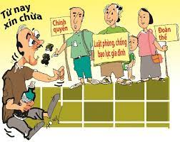
c) Chú trọng thay đổi hành vi của người có hành vi bạo lực gia đình, người thường xuyên có hành vi cổ xúy cho bạo lực, kỳ thị, phân biệt đối xử về giới, giới tính, định kiến giới;
d) Bình đẳng giới, bảo vệ danh dự, nhân phẩm, uy tín của người bị bạo lực gia đình và những người có liên quan;
đ) Bảo đảm an toàn thông tin về đời sống riêng tư, bí mật cá nhân và bí mật gia đình.

Slide 48
2. Nội dung thông tin, truyền thông, giáo dục
1. Chính sách, pháp luật về phòng, chống bạo lực gia đình.
2. Quyền con người, quyền công dân, bình đẳng giới trong gia đình.
3. Truyền thống tốt đẹp của con người, gia đình Việt Nam; gương người tốt, việc tốt trong xây dựng gia đình hạnh phúc và phòng, chống bạo lực gia đình.
4. Kiến thức về hôn nhân và gia đình; kỹ năng ứng xử trong gia đình; kỹ năng bảo vệ, hỗ trợ người bị bạo lực gia đình; phòng ngừa, ngăn chặn, xử lý hành vi bạo lực gia đình.
5. Kinh nghiệm phòng, chống bạo lực gia đình trong nước và quốc tế.
6. Nội dung khác liên quan đến phòng, chống bạo lực gia đình.

Slide 49
3. Tư vấn về phòng, chống bạo lực gia đình
Việc tư vấn về phòng, chống bạo lực gia đình tập trung vào các đối tượng sau đây:
a) Người bị bạo lực gia đình;
b) Người có hành vi bạo lực gia đình;
c) Trẻ em, phụ nữ mang thai, phụ nữ đang nuôi con dưới 36 tháng tuổi, người cao tuổi, người khuyết tật, người không có khả năng tự chăm sóc; người sống ở vùng đồng bào dân tộc thiểu số và miền núi, vùng có điều kiện kinh tế - xã hội khó khăn, vùng có điều kiện kinh tế - xã hội đặc biệt khó khăn;
d) Người thường xuyên có hành vi cổ xúy cho bạo lực, kỳ thị, phân biệt đối xử về giới, giới tính, định kiến giới;
đ) Người chuẩn bị kết hôn.

Slide 50
4. Hòa giải trong phòng, chống bạo lực gia đình
Hòa giải trong phòng, chống bạo lực gia đình là việc người tiến hành hòa giải hướng dẫn các bên tự nguyện giải quyết mâu thuẫn, tranh chấp giữa các thành viên gia đình để không làm phát sinh, tái diễn hành vi bạo lực gia đình.
Hòa giải trong phòng, chống bạo lực gia đình không thay thế biện pháp xử lý người có hành vi bạo lực gia đình.

Slide 51
Nguyên tắc hòa giải trong phòng, chống bạo lực gia đình
a) Chủ động, kịp thời, kiên trì;
b) Tôn trọng sự tự nguyện của các bên và an toàn của người bị bạo lực gia đình;
c) Khách quan, bình đẳng, có lý, có tình, phù hợp với quy định của pháp luật và truyền thống tốt đẹp của dân tộc Việt Nam;
d) Bảo đảm bí mật thông tin về đời sống riêng tư của các thành viên gia đình được hòa giải;
đ) Tôn trọng quyền và lợi ích hợp pháp của người khác; không xâm phạm lợi ích của Nhà nước, lợi ích công cộng.

Slide 52
4. Chủ thể tiến hành hòa giải
1. Thành viên gia đình, dòng họ có trách nhiệm hòa giải mâu thuẫn, tranh chấp nhằm phòng ngừa hành vi bạo lực gia đình phát sinh hoặc tái diễn.
Trong trường hợp cần thiết có thể mời chức sắc tôn giáo, già làng, trường bản, người có uy tín trong cộng đồng dân cư, người thân, người trong cơ quan, tổ chức của chủ thể có mâu thuẫn, tranh chấp và người được đào tạo hoặc có kinh nghiệm về công tác xã hội, tâm lý học, người có kinh nghiệm trong công tác phòng, chống bạo lực gia đình tham gia hòa giải.

Slide 53
2. Cơ quan, tổ chức có trách nhiệm tổ chức hòa giải mâu thuẫn, tranh chấp giữa người thuộc cơ quan, tổ chức đó với thành viên gia đình của họ khi có đề nghị của thành viên gia đình; trường hợp cần thiết thì phối hợp với cơ quan, tổ chức ở địa phương để hòa giải.
3. Tổ hòa giải ở cơ sở có trách nhiệm hòa giải mâu thuẫn, tranh chấp và vi phạm pháp luật về phòng, chống bạo lực gia đình theo quy định của Luật Hòa giải ở cơ sở.

Slide 54
BẢO VỆ, HỖ TRỢ, XỬ LÝ VI PHẠM TRONG PHÒNG, CHỐNG BẠO LỰC GIA ĐÌNH

Slide 55
1. Báo tin, tố giác về hành vi bạo lực gia đình
Địa chỉ tiếp nhận tin báo, tố giác về hành vi bạo lực gia đình bao gồm:
a) Ủy ban nhân dân cấp xã nơi xảy ra hành vi bạo lực gia đình;
b) Cơ quan Công an, Đồn Biên phòng gần nơi xảy ra hành vi bạo lực gia đình;
c) Cơ sở giáo dục nơi người bị bạo lực gia đình là người học;
d) Trưởng thôn, Tổ trưởng tổ dân phố, Trưởng Ban công tác Mặt trận ở khu dân cư nơi xảy ra hành vi bạo lực gia đình.;
đ) Người đứng đầu tổ chức chính trị - xã hội cấp xã nơi xảy ra hành vi bạo lực gia đình;
e) Tổng đài điện thoại quốc gia về phòng, chống bạo lực gia đình.

Slide 56
Tổng đài điện thoại quốc gia phòng, chống bạo lực gia đình hoạt động 24 giờ tất cả các ngày, được Nhà nước bảo đảm nguồn lực hoạt động.
Được sử dụng chung số điện thoại 111, không thu phí viễn thông đối với người gọi đến, gọi đi và phí tư vấn đối với người gọi đến Tổng đài điện thoại quốc gia phòng, chống bạo lực gia đình.

Slide 57
Hình thức báo tin
a) Gọi điện, nhắn tin;
b) Gửi đơn, thư;
c) Trực tiếp báo tin.

Slide 58
2. Xử lý tin báo, tố giác về hành vi bạo lực gia đình
1. Cơ quan Công an, Đồn Biên phòng gần nơi xảy ra hành vi bạo lực gia đình khi nhận tin báo, tố giác thì trong phạm vi quyền hạn của mình phải kịp thời ngăn chặn, xử lý hành vi bạo lực gia đình theo thẩm quyền; đồng thời, thông báo cho Chủ tịch Ủy ban nhân dân cấp xã nơi xảy ra hành vi bạo lực gia đình.
2. Tổ chức, cá nhân quy định tại các điểm c, d, đ và e khoản 1 Điều 19 của Luật này khi nhận tin báo, tố giác về hành vi bạo lực gia đình phải thông báo ngay cho Chủ tịch Ủy ban nhân dân cấp xã nơi xảy ra hành vi bạo lực gia đình và theo khả năng của mình tham gia ngăn chặn hành vi bạo lực gia đình.

Slide 59
3. Chủ tịch Ủy ban nhân dân cấp xã có trách nhiệm xử lý hoặc phân công xử lý ngay khi tiếp nhận tin báo, tố giác về hành vi bạo lực gia đình hoặc nhận được báo cáo về hành vi bạo lực gia đình của tổ chức, cá nhân quy định tại khoản 1 và khoản 2 Điều này, trừ trường hợp quy định tại khoản 4 Điều này.
Trường hợp tin báo, tố giác về hành vi bạo lực gia đình mà người bị bạo lực là trẻ em, phụ nữ mang thai, phụ nữ đang nuôi con dưới 36 tháng tuổi, người cao tuổi, người khuyết tật, người không có khả năng tự chăm sóc hoặc hành vi bạo lực gia đình đã hoặc có khả năng gây nguy hiểm đến sức khỏe, tính mạng của người bị bạo lực thì Chủ tịch Ủy ban nhân dân cấp xã phân công Công an xã, phường, thị trấn (sau đây gọi chung là Công an xã) xử lý.

Slide 60
3. Sử dụng âm thanh, hình ảnh về hành vi bạo lực gia đình
1. Người có âm thanh, hình ảnh về hành vi bạo lực gia đình có quyền cung cấp cho cơ quan, tổ chức, cá nhân có thẩm quyền giải quyết vụ việc bạo lực gia đình.
2. Việc sử dụng âm thanh, hình ảnh về hành vi bạo lực gia đình trong quá trình giải quyết vụ việc bạo lực gia đình và đăng tải trên phương tiện thông tin đại chúng, internet phải được sự đồng ý của người bị bạo lực gia đình hoặc người giám hộ, người đại diện theo pháp luật của người bị bạo lực gia đình, trừ trường hợp pháp luật có quy định khác.

Slide 61
4. Biện pháp ngăn chặn hành vi bạo lực gia đình và bảo vệ, hỗ trợ người bị bạo lực gia đình
a) Buộc chấm dứt hành vi bạo lực gia đình;
b) Yêu cầu người có hành vi bạo lực gia đình đến trụ sở Công an xã nơi xảy ra hành vi bạo lực gia đình;
c) Cấm tiếp xúc;
d) Bố trí nơi tạm lánh và hỗ trợ nhu cầu thiết yếu;
đ) Chăm sóc, điều trị người bị bạo lực gia đình;
e) Trợ giúp pháp lý và tư vấn tâm lý, kỹ năng để ứng phó với hành vi bạo lực gia đình;

Slide 62
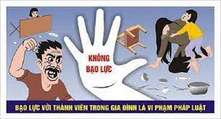
g) Giáo dục, hỗ trợ chuyển đổi hành vi bạo lực gia đình;
h) Góp ý, phê bình người có hành vi bạo lực gia đình trong cộng đồng dân cư;
i) Thực hiện công việc phục vụ cộng đồng;
k) Các biện pháp ngăn chặn và bảo đảm xử lý vi phạm hành chính theo quy định của pháp luật về xử lý vi phạm hành chính; các biện pháp ngăn chặn, bảo vệ người bị hại theo quy định của pháp luật về tố tụng hình sự đối với người có hành vi bạo lực gia đình.

Slide 63
Xử lý vi phạm pháp luật về phòng, chống bạo lực gia đình
Xử phạt hành chính: Nghị định số 144/2021/NĐ-CP ngày 31/12/2021
Điều 52Hành vi xâm hại sức khỏe thành viên gia đình
1. Phạt tiền từ 5.000.000 đồng đến 10.000.000 đồng đối với hành vi đánh đập gây thương tích cho thành viên gia đình.
2. Phạt tiền từ 10.000.000 đồng đến 20.000.000 đồng đối với một trong những hành vi sau đây:
+ Sử dụng các công cụ, phương tiện hoặc các vật dụng khác gây thương tích cho thành viên gia đình;
+ Không kịp thời đưa nạn nhân đi cấp cứu điều trị trong trường hợp nạn nhân cần được cấp cứu kịp thời hoặc không chăm sóc nạn nhân trong thời gian nạn nhân điều trị chấn thương do hành vi bạo lực gia đình, trừ trường hợp nạn nhân từ chối.

Slide 64
- Biện pháp khắc phục hậu quả:
+ Buộc xin lỗi công khai khi nạn nhân có yêu cầu đối với các hành vi quy định tại các khoản 1 và 2 Điều này;
+ Buộc chi trả toàn bộ chi phí khám bệnh, chữa bệnh đối với hành vi quy định tại khoản 1 và điểm a khoản 2 Điều này.

Slide 65
Điều 53 Hành vi hành hạ, ngược đãi thành viên gia đình
- Phạt tiền từ 10.000.000 đồng đến 20.000.000 đồng đối với một trong những hành vi sau đây:
+ Đối xử tồi tệ với thành viên gia đình như: bắt nhịn ăn, nhịn uống, bắt chịu rét, mặc rách, không cho hoặc hạn chế vệ sinh cá nhân;
+ Bỏ mặc không chăm sóc thành viên gia đình là người cao tuổi, yếu, khuyết tật, phụ nữ có thai, phụ nữ nuôi con nhỏ.
- Biện pháp khắc phục hậu quả: Buộc xin lỗi công khai khi nạn nhân có yêu cầu.

Slide 66
Điều 54. Hành vi xúc phạm danh dự, nhân phẩm của thành viên gia đình
1. Phạt tiền từ 5.000.000 đồng đến 10.000.000 đồng đối với hành vi lăng mạ, chì chiết, xúc phạm danh dự, nhân phẩm thành viên gia đình.
2. Phạt tiền từ 10.000.000 đồng đến 20.000.000 đồng đối với một trong những hành vi sau đây:
Tiết lộ hoặc phát tán tư liệu, tài liệu thuộc bí mật đời tư của thành viên gia đình nhằm xúc phạm danh dự, nhân phẩm;
Sử dụng các phương tiện thông tin nhằm xúc phạm danh dự, nhân phẩm thành viên gia đình;
- Phổ biến, phát tán tờ rơi, bài viết, hình ảnh nhằm xúc phạm danh dự, nhân phẩm của nạn nhân.
- Biện pháp khắc phục hậu quả: Buộc xin lỗi công khai khi nạn nhân có yêu cầu; Buộc thu hồi tư liệu, tài liệu, tờ rơi, bài viết, hình ảnh đã phát tán.

Slide 67
Điều 57. Hành vi vi phạm quy định về chăm sóc, nuôi dưỡng, cấp dưỡng
1. Phạt tiền từ 5.000.000 đồng đến 10.000.000 đồng đối với một trong những hành vi sau đây:
- Từ chối hoặc trốn tránh nghĩa vụ cấp dưỡng giữa vợ và chồng sau khi ly hôn; từ chối hoặc trốn tránh nghĩa vụ nuôi dưỡng giữa anh, chị, em với nhau, giữa ông bà nội, ông bà ngoại và cháu theo quy định của pháp luật;
-Từ chối hoặc trốn tránh nghĩa vụ cấp dưỡng, nuôi dưỡng cha, mẹ; nghĩa vụ cấp dưỡng, chăm sóc con sau khi ly hôn theo quy định của pháp luật.
- Biện pháp khắc phục hậu quả: Buộc thực hiện nghĩa vụ đóng góp, nuôi dưỡng.

Slide 68
3. Phạt tiền từ 5.000.000 đồng đến 10.000.000 đồng đối với một trong những hành vi sau đây:
Từ chối hoặc trốn tránh nghĩa vụ cấp dưỡng giữa vợ và chồng sau khi ly hôn; từ chối hoặc trốn tránh nghĩa vụ nuôi dưỡng giữa anh, chị, em với nhau, giữa ông bà nội, ông bà ngoại và cháu theo quy định của pháp luật;
Từ chối hoặc trốn tránh nghĩa vụ cấp dưỡng, nuôi dưỡng cha, mẹ; nghĩa vụ cấp dưỡng, chăm sóc con sau khi ly hôn theo quy định của pháp luật.
- Biện pháp khắc phục hậu quả: Buộc thực hiện nghĩa vụ đóng góp, nuôi dưỡng.

Slide 69
Xử lý hình sự
Điều 185. Tội ngược đãi hoặc hành hạ ông bà, cha mẹ, vợ chồng, con, cháu hoặc người có công nuôi dưỡng mình
1. Người nào đối xử tồi tệ hoặc có hành vi bạo lực xâm phạm thân thể ông bà, cha mẹ, vợ chồng, con, cháu hoặc người có công nuôi dưỡng mình thuộc một trong những trường hợp sau đây, thì bị phạt cảnh cáo, phạt cải tạo không giam giữ đến 03 năm hoặc phạt tù từ 06 tháng đến 03 năm:
a) Thường xuyên làm cho nạn nhân bị đau đớn về thể xác, tinh thần;
b) Đã bị xử phạt vi phạm hành chính về hành vi này mà còn vi phạm.
2. Phạm tội thuộc một trong các trường hợp sau đây, thì bị phạt tù từ 02 năm đến 05 năm:
a) Đối với người dưới 16 tuổi, phụ nữ mà biết là có thai, người già yếu;
b) Đối với người khuyết tật nặng, khuyết tật đặc biệt nặng hoặc người mắc bệnh hiểm nghèo.

Slide 70
Điều 186. Tội từ chối hoặc trốn tránh nghĩa vụ cấp dưỡng
Người nào có nghĩa vụ cấp dưỡng và có khả năng thực tế để thực hiện việc cấp dưỡng đối với người mà mình có nghĩa vụ cấp dưỡng theo quy định của pháp luật mà từ chối hoặc trốn tránh nghĩa vụ cấp dưỡng, làm cho người được cấp dưỡng lâm vào tình trạng nguy hiểm đến tính mạng, sức khỏe hoặc đã bị xử phạt vi phạm hành chính về một trong các hành vi quy định tại Điều này mà còn vi phạm, nếu không thuộc trường hợp quy định tại Điều 380 của Bộ luật này, thì bị phạt cảnh cáo, phạt cải tạo không giam giữ đến 02 năm hoặc phạt tù từ 03 tháng đến 02 năm.

